Slide 1
ФОРМЫ И ЭФФЕКТИВНОСТЬ РЕАЛИЗАЦИИ МЕРОПРИЯТИЙ НАЦИОНАЛЬНОГО ПРОЕКТА «ОБРАЗОВАНИЕ» КАК ФАКТОР ПОВЫШЕНИЯ ВОСПИТАНИЯ И КАЧЕСТВА ОБУЧЕНИЯ Главный специалист по делам молодежи УОиМП Зотова М.В.

Slide 2
Проект «Социальная активность»
Региональная составляющая федерального проекта «Социальная активность» национального проекта «Образование»
Указ Президента Российской Федерации от 21.07.2020 г. № 474 «О национальных целях развития Российской Федерации на период до 2030 года»
Национальная цель: возможности для самореализации и развития талантов
Целевой показатель: увеличение доли граждан, занимающихся волонтерской (добровольческой) деятельностью или вовлеченных в деятельность волонтерских (добровольческих) организаций, до 20 процентов

Slide 3
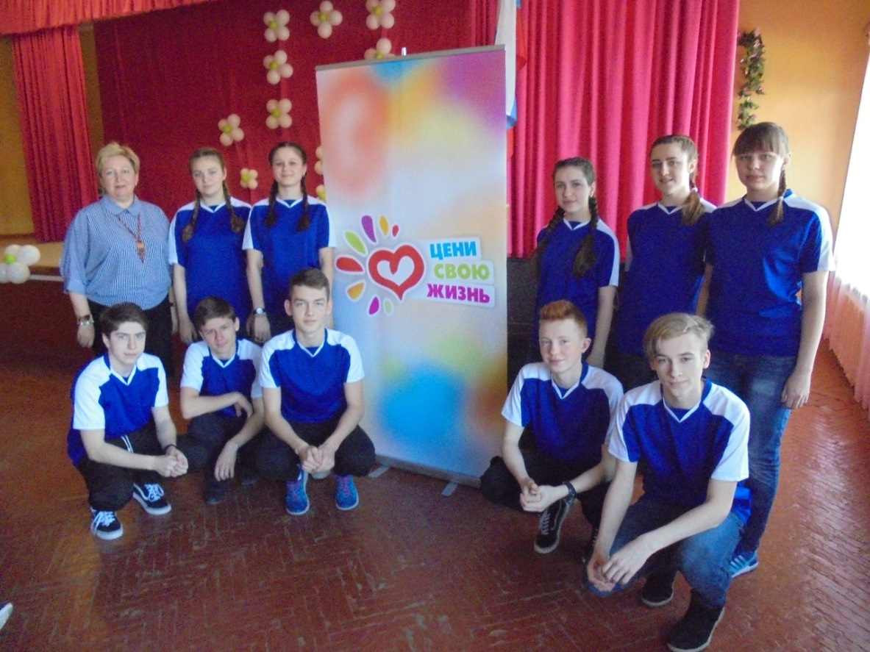
Нормативное регулирование региона:
Закон Рязанской области
№ 111-ОЗ «О регулировании отдельных вопросов
в сфере добровольчества (волонтерства)
в Рязанской области»
Межведомственная программа «Развитие
добровольчества (волонтерства) в Рязанской области»
Порядок взаимодействия ЦИОГВ Рязанской области,
уполномоченных в сфере добровольчества, подведомственных им
гос. учреждений с участниками добровольческой
деятельности

Slide 4
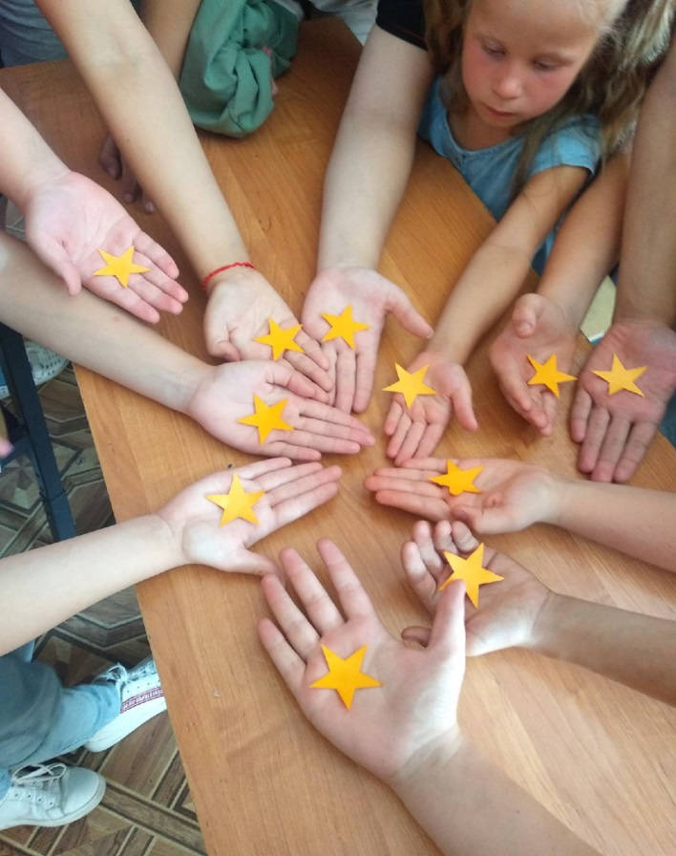
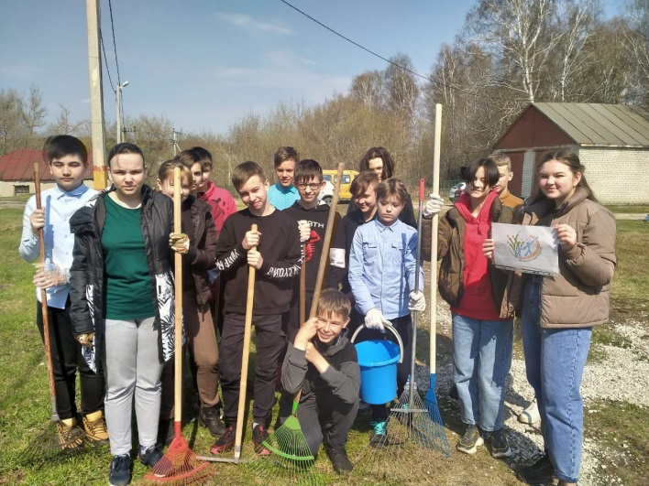
Нормативное регулирование в МО:
распоряжение администрации муниципального образования Старожиловский муниципальный район Рязанской области от 02.07.2018г. № 285 «О развитии добровольческого движения в Рязанской области»
приказ УОиМП о закреплении сотрудника за Центром поддержки добровольчества;
положение о Центре добровольчества;
Постановление администрации муниципального образования – Старожиловский муниципальный район Рязанской области от 23.06.2021 года № 358 об утверждении Порядка взаимодействия органов местного самоуправления и муниципальных учреждений с организаторами добровольческой (волонтерской) деятельности, добровольческими (волонтерскими) организациями на территории администрации муниципального образования – Старожиловский муниципальный район Рязанской области;
программа развития добровольчества;
- календарный план основных мероприятий.

Slide 5
Волонтёрское сообщество Старожиловского муниципального района
13
волонтерских отряда
НА БАЗЕ:
10
общеобразовательных учреждений;
1
Центральной библиотеки Старожиловского муниципального района (волонтеры культуры)
68
11
1
6
Центральной библиотеки Старожиловского муниципального района (волонтерский отряд «серебряных» добровольцев;
1
социального учреждения ГБУ РО «Старожиловский КЦСОН»)

Slide 6
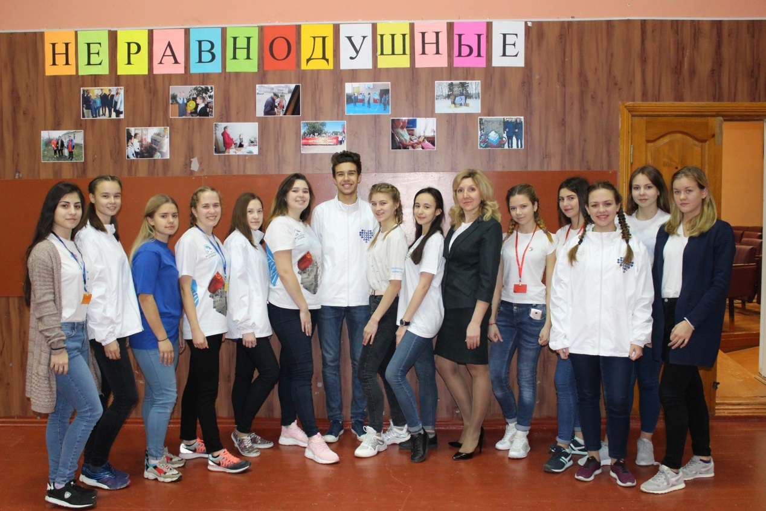
Волонтёрское сообщество Старожиловского муниципального района
Динамика увеличения количества волонтеров за последние 3 года:
+150
2019 год
+85
2020 год
+41
2021 год

Slide 7
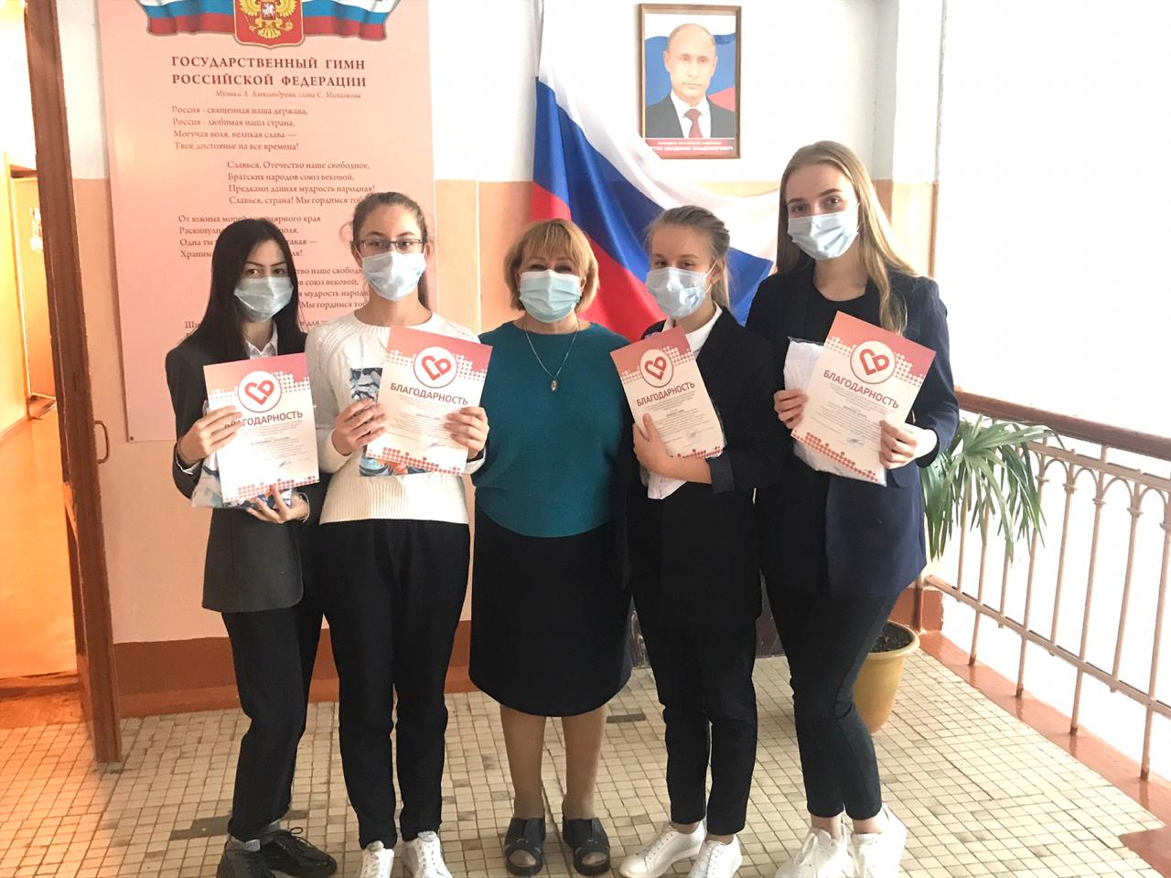
Общая численность граждан, вовлеченных Центром поддержки добровольчества в добровольческую (волонтерскую) деятельность – 1051 из них:
— количество добровольцев (волонтеров) в возрасте от 7 до 13 лет - 414;
— количество добровольцев (волонтеров) в возрасте от 14 до 30 лет - 455;
— количество добровольцев (волонтеров) в возрасте от 31 до 54 лет - 136
— количество добровольцев (волонтеров) «серебряного» возраста (55 лет и старше) - 46

Slide 8
Общая численность граждан, относящих себя к постоянно действующим добровольцам на территории муниципального образования - 375 из них:
— количество волонтеров в сфере гражданско-патриотического воспитания - 150;
— количество волонтеров в социальном волонтерстве - 40;
— количество волонтеров в сфере культуры - 47
— количество волонтеров в событийном волонтерстве - 205
— количество волонтеров в сфере физической культуры и спорта - 25
— количество волонтеров в экологическом волонтерстве - 75
— количество волонтеров в «серебряного» возраста 24

Slide 9
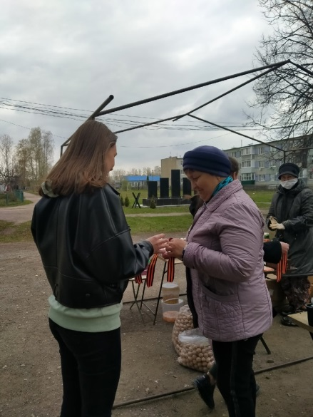
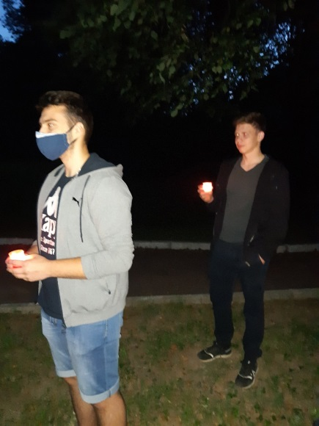
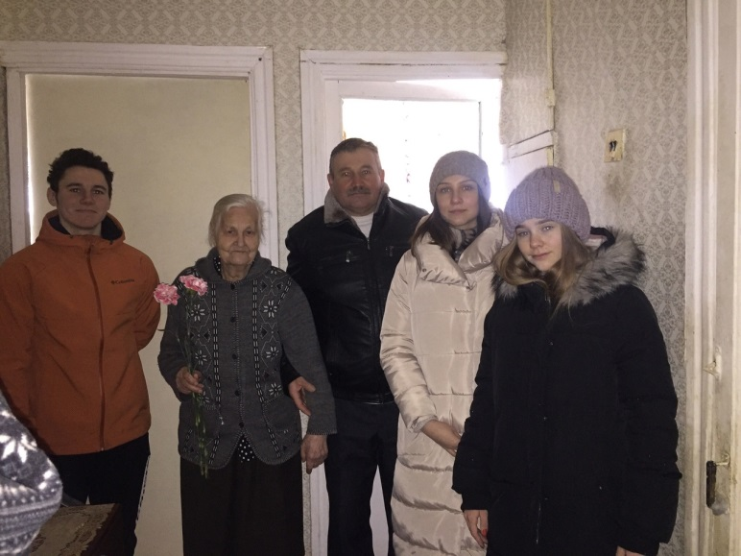
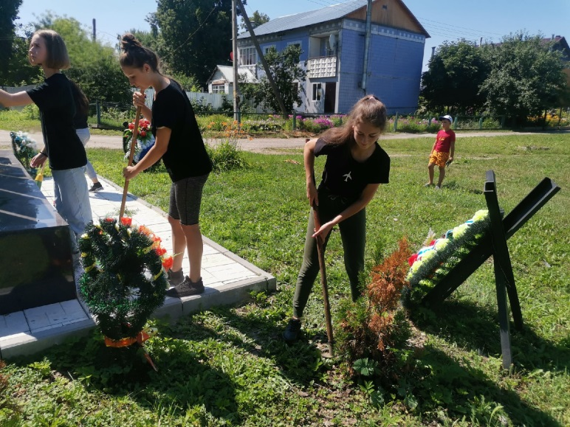
гражданско-патриотическое:
- оказание помощи ветеранам;
- благоустройство памятных мест и воинских захоронений;
- проведение Всероссийских акций в формате «Дни единых действий», посвященных памятным событиям в истории России Георгиевская ленточка, Свеча памяти, День неизвестного солдата

Slide 10
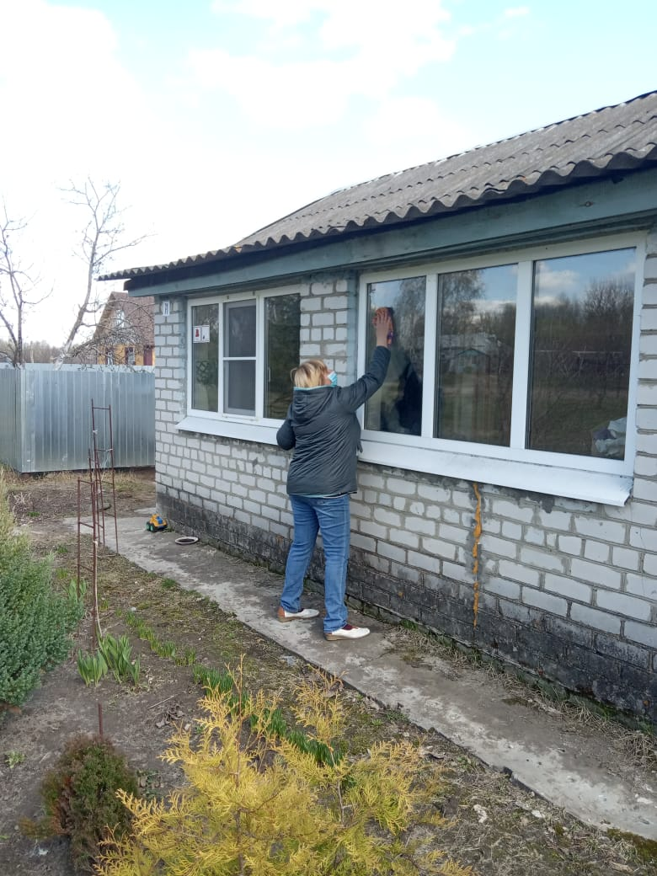
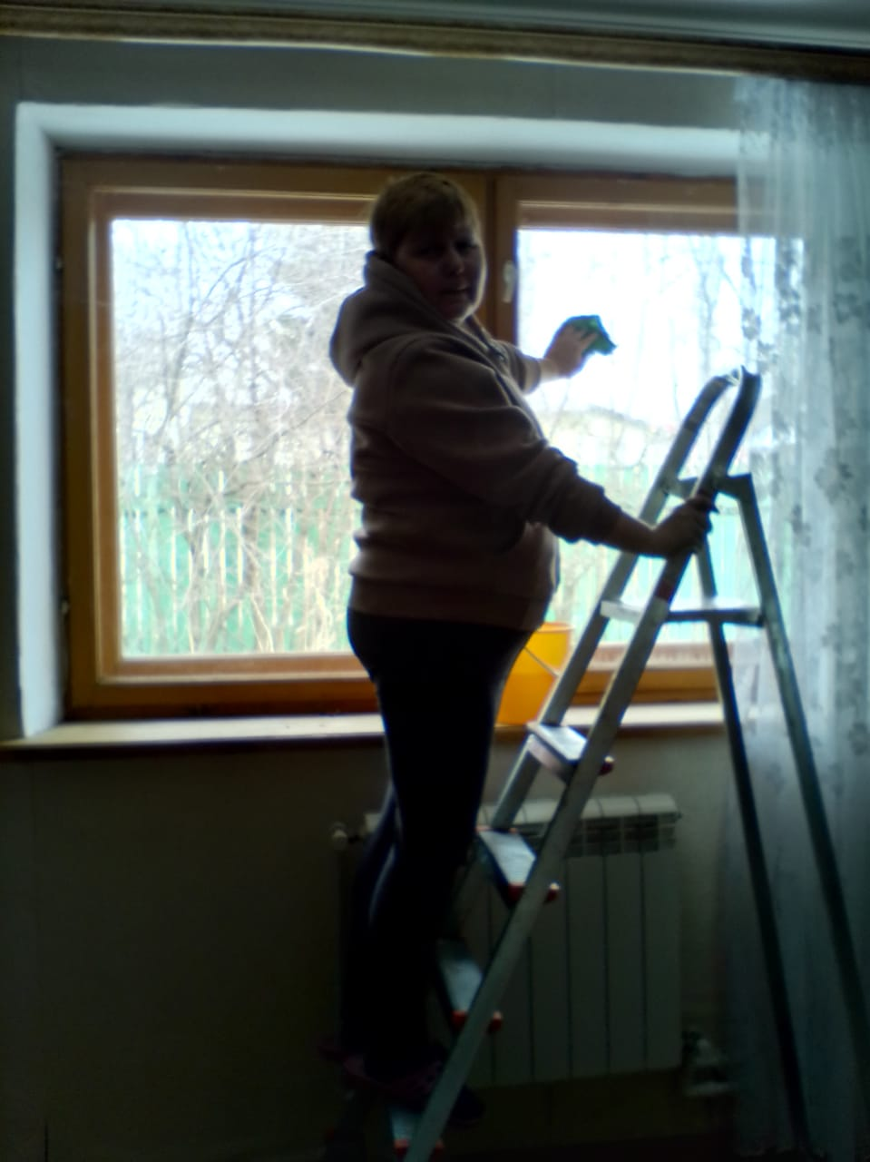
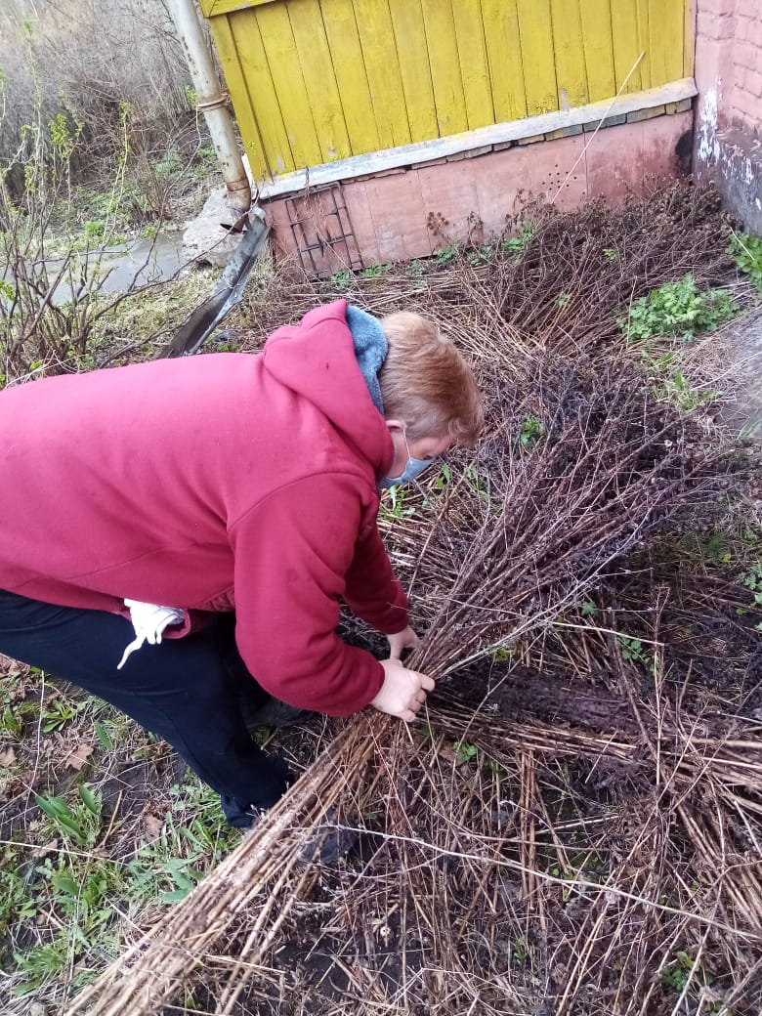
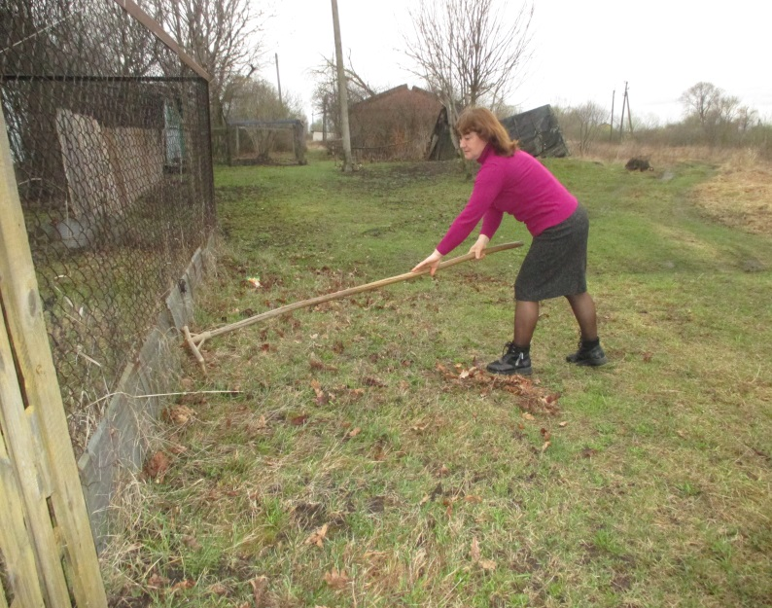
- добровольчество в сфере социальной поддержки и социального обслуживания населения (Социальное волонтерство):
-содействие в оказании социальных услуг на дому;
-содействие в осуществлении социального обслуживания нуждающимися, в том числе малообеспеченным и одиноким людям, инвалидам и малоподвижным пожилым людям;

Slide 11
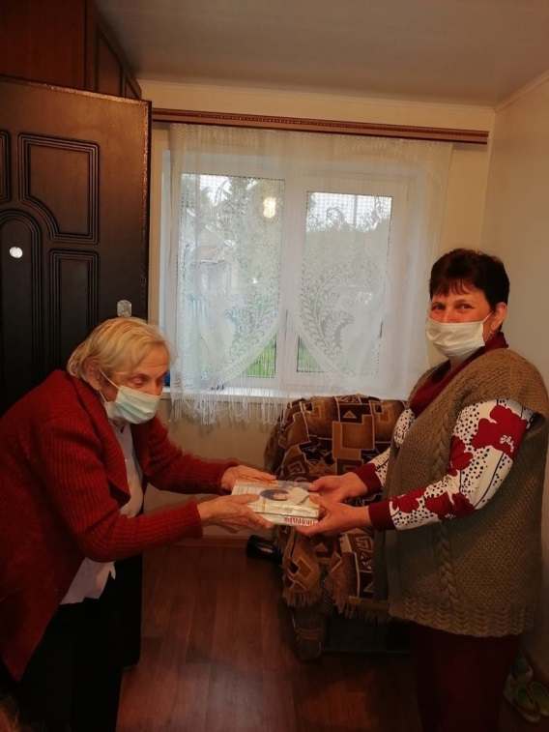
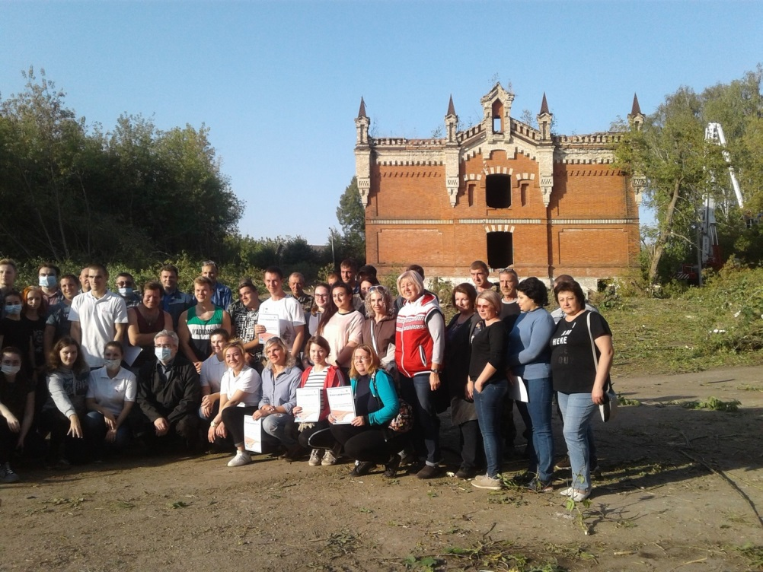
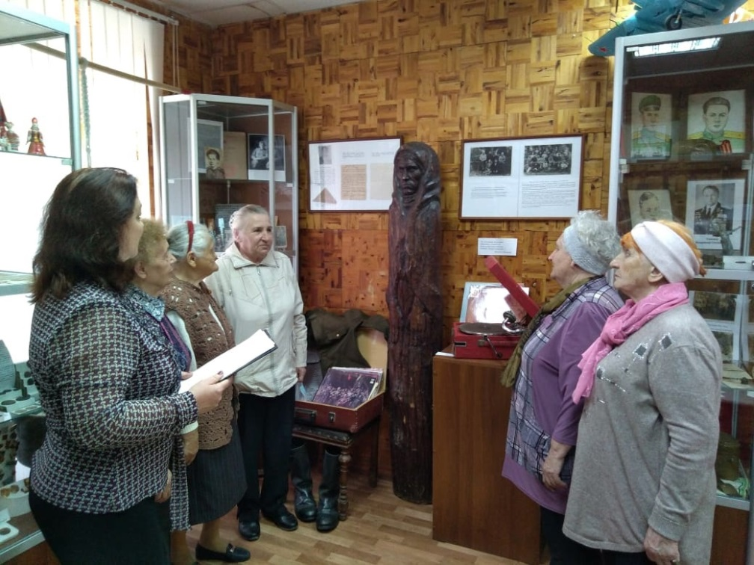
- добровольчество в сфере культуры:
- поддержка добровольцами деятельности организаций культуры, библиотек;
- содействие в организации и проведение конкурсов, выставок и других массовых мероприятий;
- участие в осуществлении работ по сохранению объектов культурного наследия (памятников истории культуры)

Slide 12
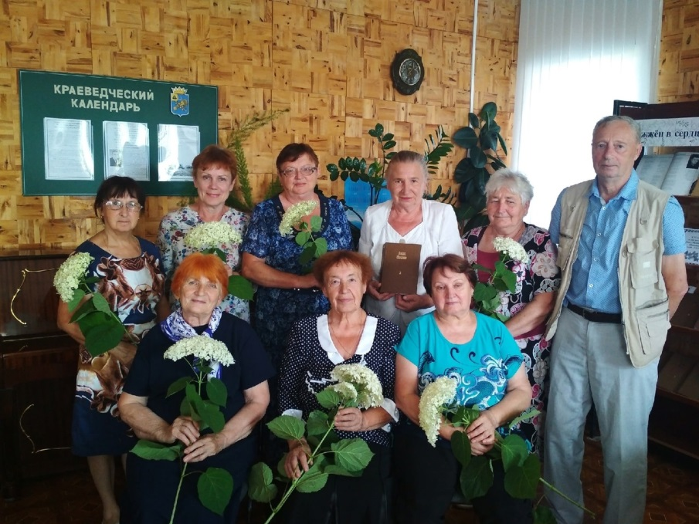
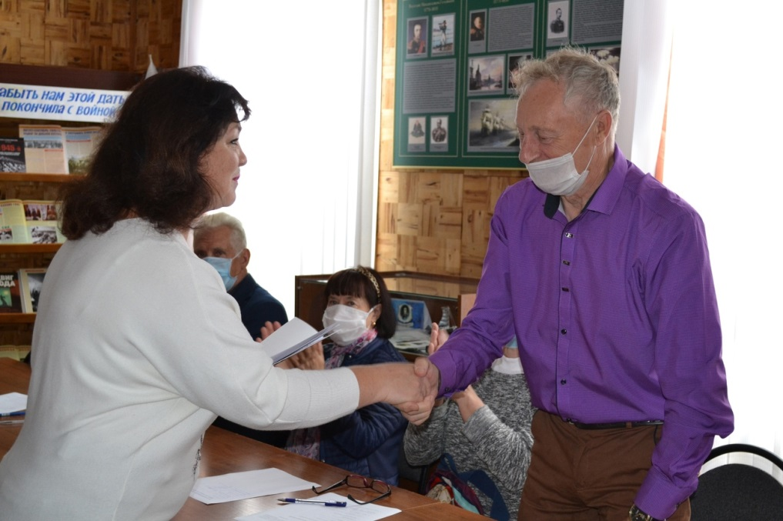
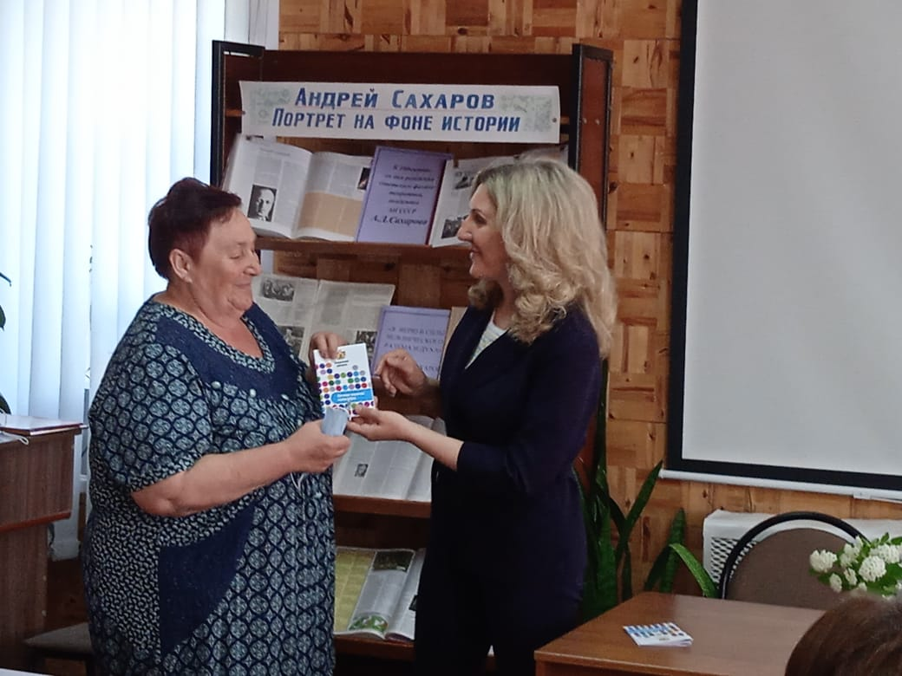
- добровольческая деятельность граждан старшего возраста («серебряное» волонтерство):
- деятельность добровольцев старшего поколения охватывает практически все направления социальной сферы, включая социальную поддержку и защиту, культуру и образование, физическую культуру и спорт

Slide 13
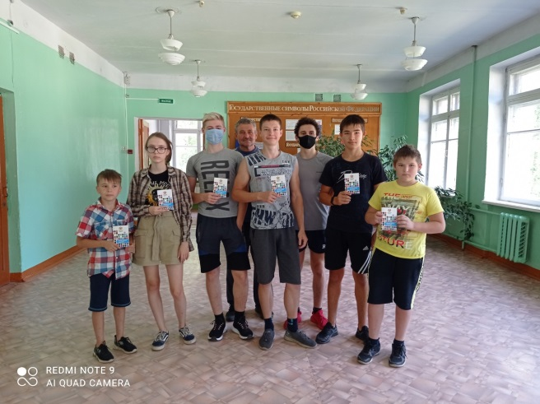
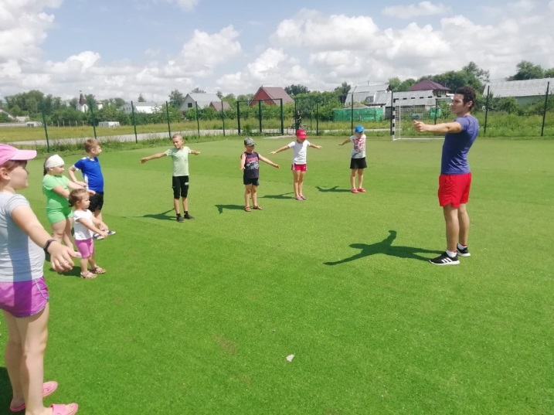
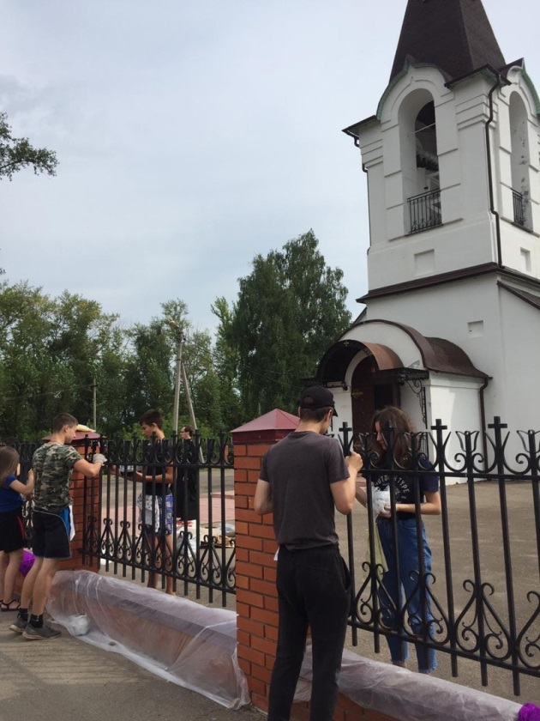
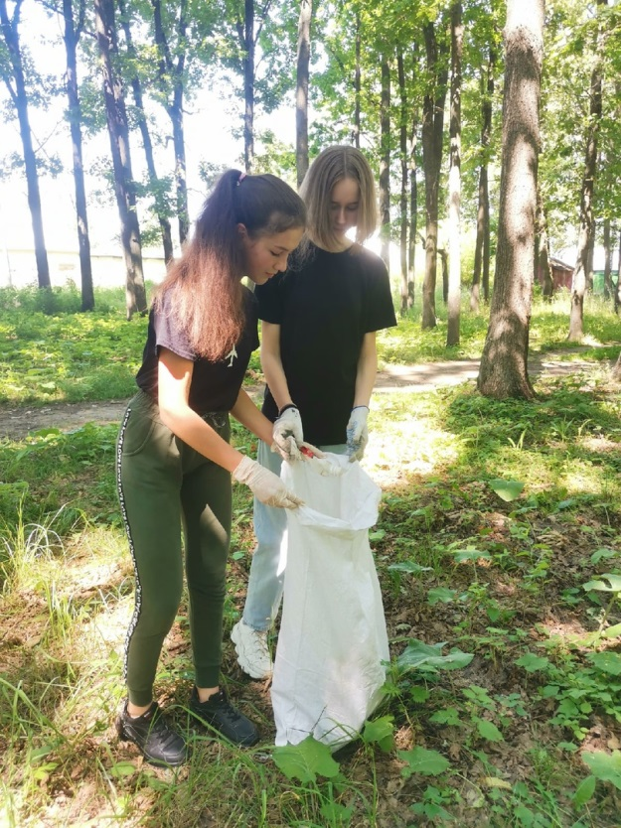
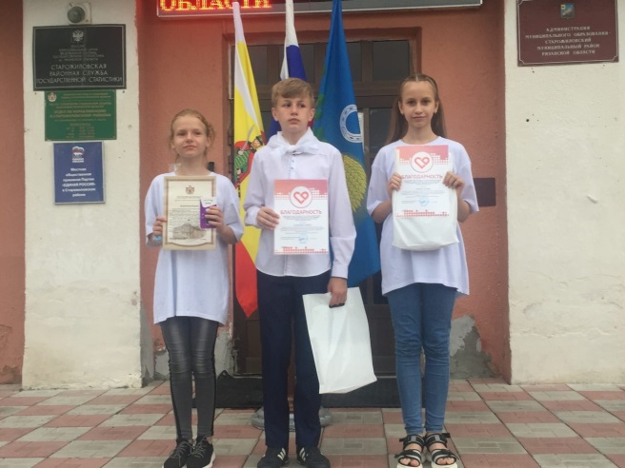
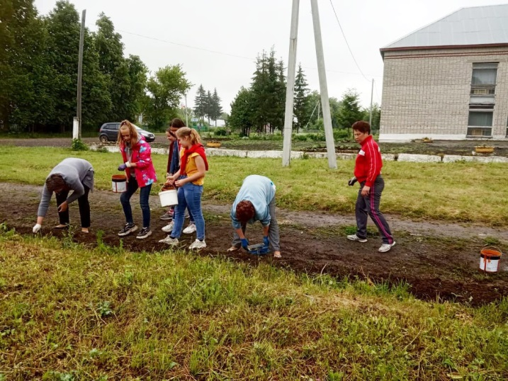
- юные добровольцы:
- вовлечение в волонтерскую деятельность активистов юного возраста (от 8 до 17 лет)

Slide 14
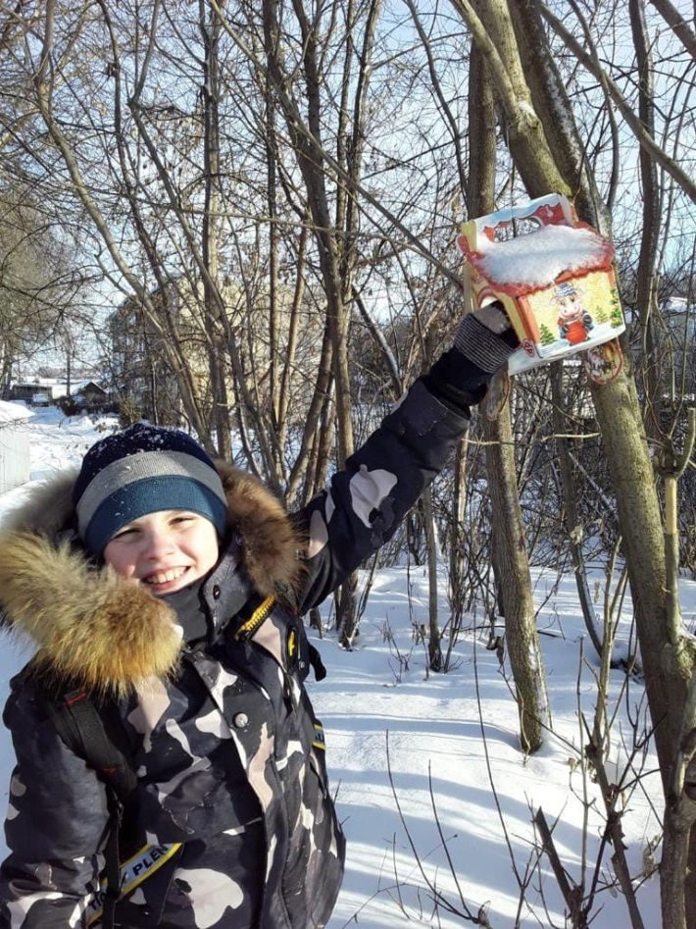
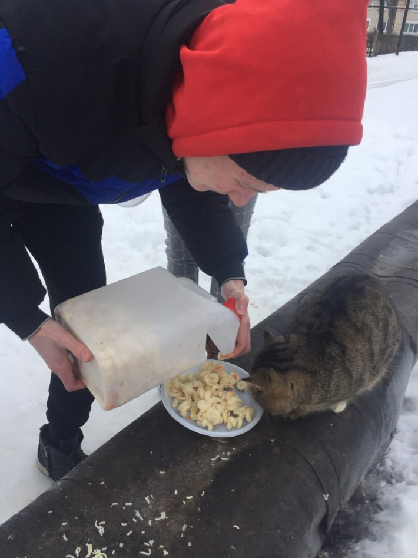
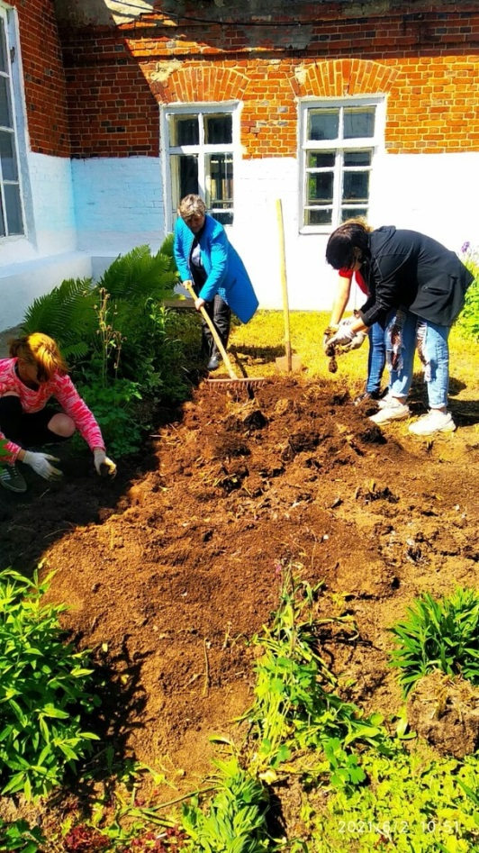
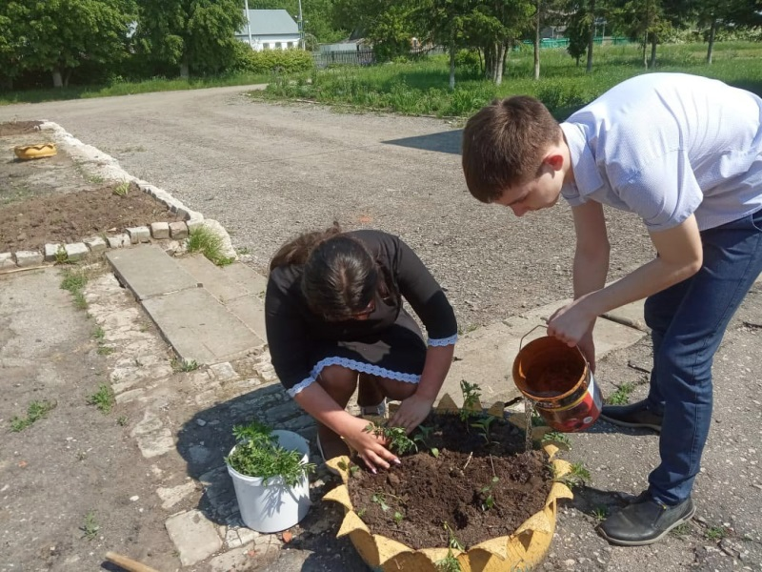
- экологическое волонтерство:
- очистка природной среды от мусора;
- содействие формированию экологической культуры, экологическому просвещению ;
- содействие уходу и заботе о животных

Slide 15
Спасибо за внимание!

